Slide 1
Communauté des maladies émergentes et zoonotiques
Identifier les risques émergents grâce à l'intelligence collective
CMEZ – Mise à jour du réseau équin du SCSSA
21 avril 2026
www.cezd.ca

Slide 2
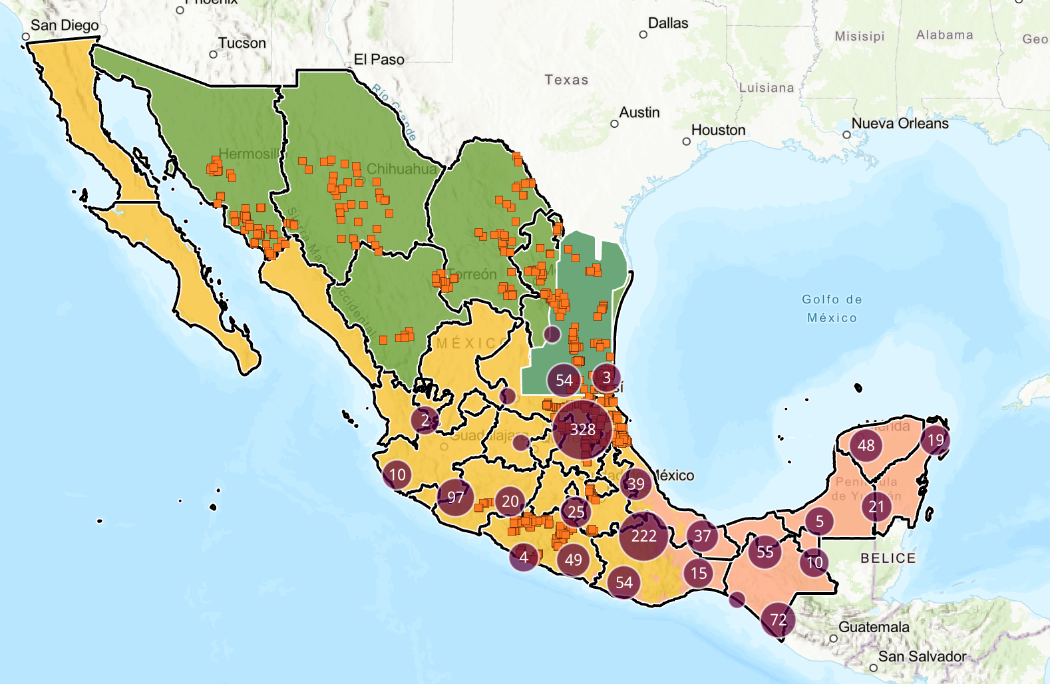
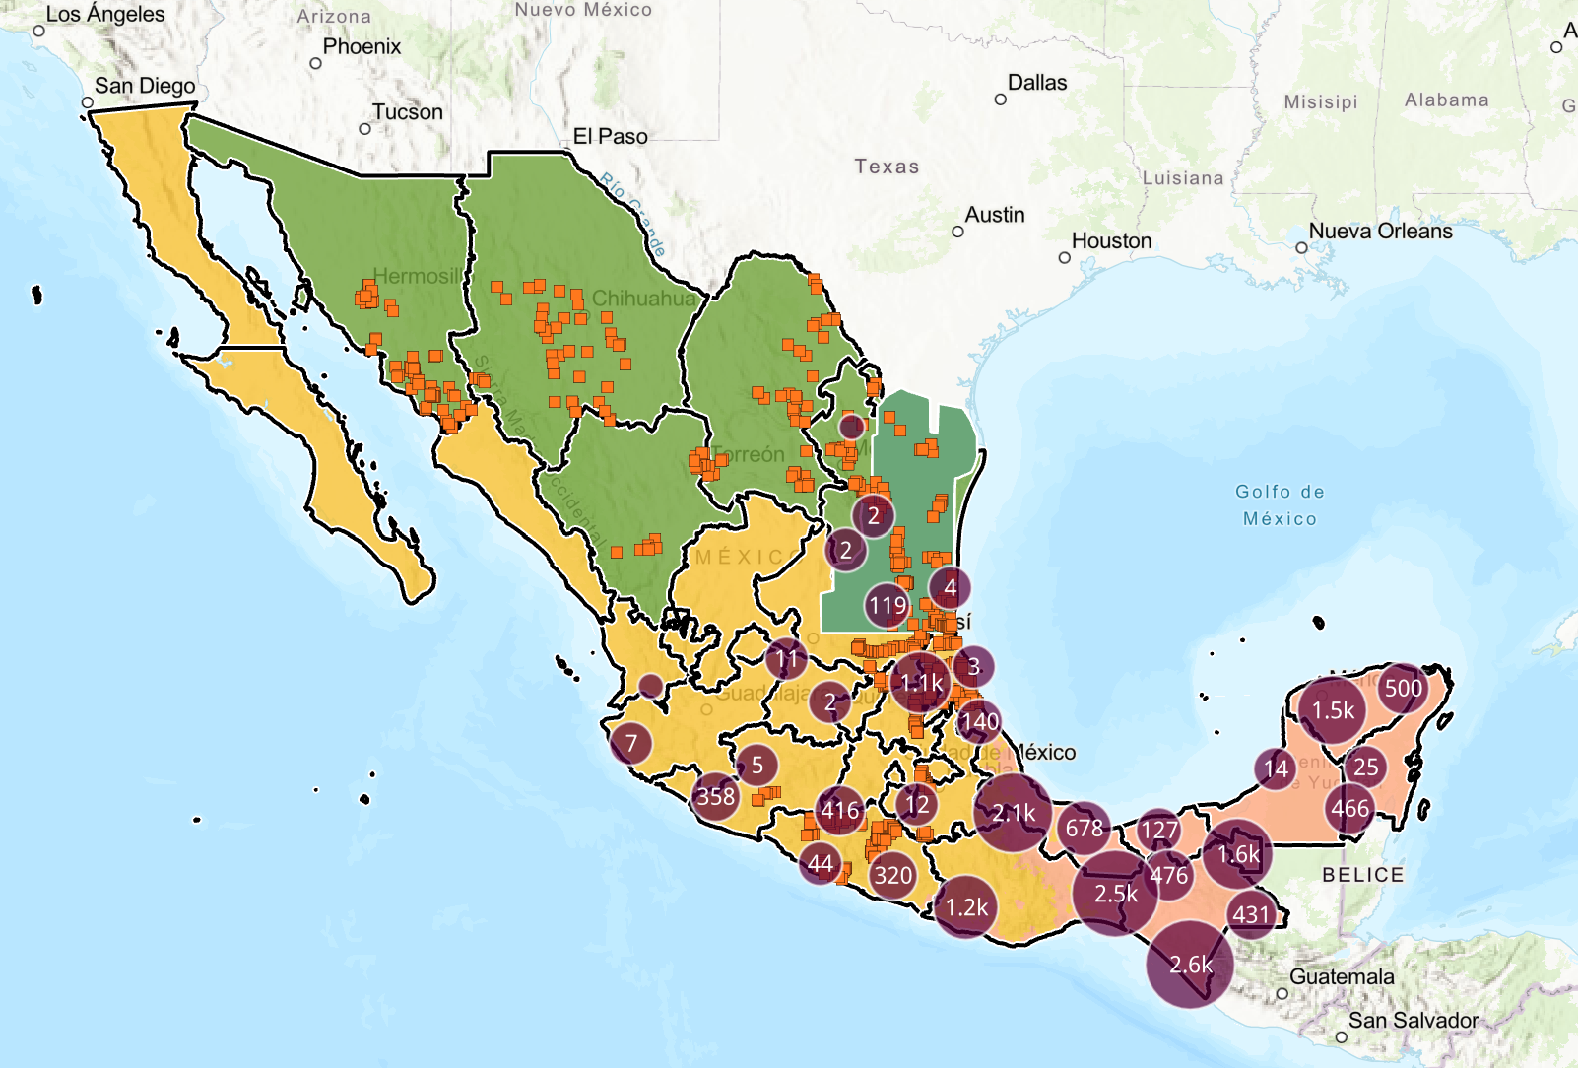
La Myiase du Nouveau Monde
Le tableau de bord interactif du Mexique recense 1 310 cas actifs de ver de la viande chez les animaux (21 131 au total) (20 avril 2026)
La vermine du Nouveau Monde continue de se propager vers le nord-ouest à travers le pays ; des cas récents chez des chiens à Nuevo León montrent qu'elle est devenue endémique près de la frontière américaine
Mexique – 1 043 cas chez les chevaux à ce jour (~5 %) 73 actifs
Des cas ont également été signalés chez des animaux sauvages (cerf élaphe, singe hurleur)
Le nombre de cas humains au Mexique s'élève désormais à 204 (principalement au Chiapas)
Le Honduras a signalé 76 cas humains de NWS pour 2026
États-Unis – La Floride a signalé un cas de NWS chez un cheval importé d'Argentine
Février – Achèvement d’une installation de dissémination de mouches stériles au Texas, la dissémination s’est déplacée vers le nord
La frontière entre les États-Unis et le Mexique reste fermée – discussions récentes concernant une « stratégie de réouverture » limitée
L'USDA a publié un nouveau guide d'intervention d'urgence contre la NWS | Service d'inspection sanitaire des animaux et des végétaux
Comment des mouches stériles phosphorescentes sont utilisées pour lutter contre la mouche du vis du Nouveau Monde | TPR
Cas actifs
Cas cumulés
2
Notes:
Les cas de NWS continuent de se propager vers le nord et l'ouest au Mexique ; au cours de cette période, des cas ont été signalés pour la première fois dans les États de Michoacán, Colima, Guanajuato et Tlaxcala.
À ce jour, 1 043 chevaux ont été signalés comme infestés, contre 695 lors de notre dernière réunion.
La présence de cerfs élaphes au Yucatan renforce les inquiétudes quant à son impact sur la faune sauvage
L'USDA étend la dissémination de mouches stériles vers le nord afin d'inclure des zones du sud du Texas, le long de sa frontière commune avec l'État de Tamaulipas, au Mexique
L'USDA a également signalé qu'un cheval récemment importé d'Argentine s'est révélé infesté par le NWS lors de sa présentation dans un centre de quarantaine à l'importation en Floride
La frontière entre les États-Unis et le Mexique reste fermée, mais des discussions ont récemment eu lieu concernant une stratégie de réouverture. Parallèlement, les États-Unis ont publié leur nouveau guide d'intervention.
Poudre irisée permettant de les différencier des mouches sauvages dans les pièges. Pièges de l'USDA APHIS : observer la dispersion des mouches et vérifier la présence éventuelle de mouches sauvages. Pièges au Nouveau-Mexique, en Arizona, en Californie et au Texas
2

Slide 3
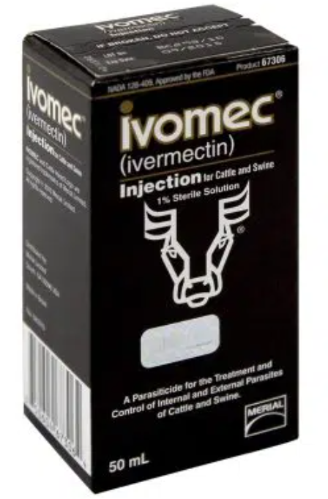
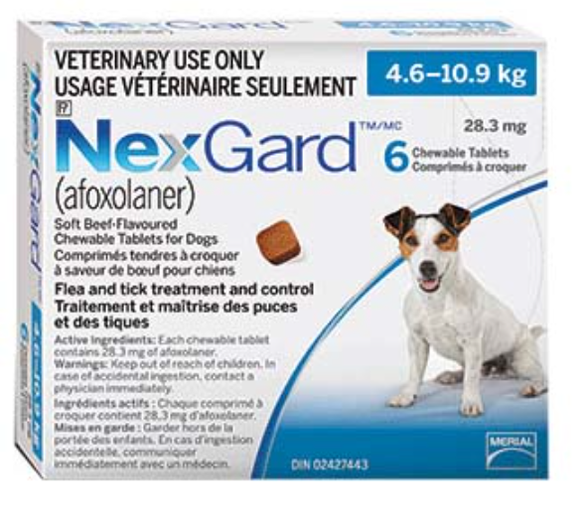
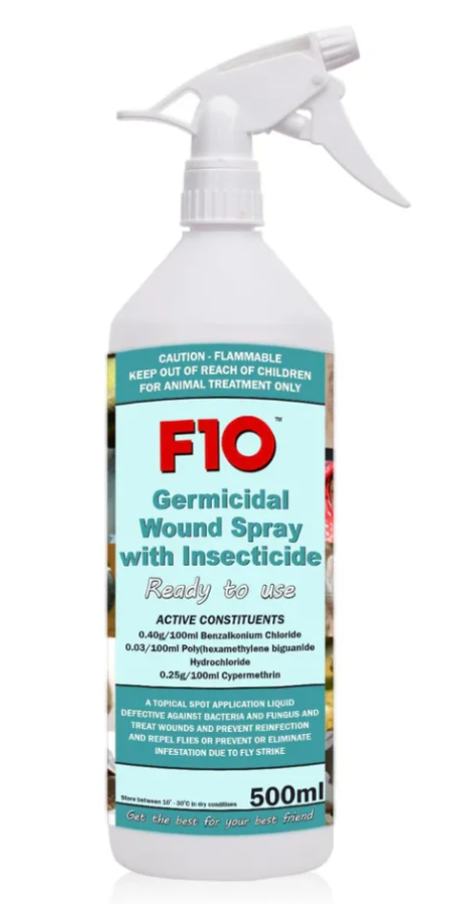
La Myiase du Nouveau Monde
Précédemment - Traitements approuvés sous condition par la FDA
  Credelio Quattro-CA1 (Elanco) comprimés à croquer pour chiens
  Exzolt Cattle-CA1 (Merck) : solution topique à base de fluralanère pour les bovins de boucherie
  Dectomax-CA1 (Zoetis) injectable pour bovins
Récemment - Autorisations d'utilisation d'urgence de la FDA
Ivomec (10 mg/mL d'ivermectine), solution injectable pour bovins (à l'exception des vaches laitières)
NexGard (afoxolaner) comprimés à croquer pour le traitement du syndrome de la tique du chien (NWS) chez les chiens et NexGard COMBO (solution topique à base d'esafoxolaner, d'éprinomectine et de praziquantel) pour le NWS chez les chats
F10 Spray antiseptique pour plaies avec insecticide (solution topique à base de chlorure de benzalkonium, de polyhexanide et de cyperméthrine) pour la prévention et le traitement du syndrome de la tique du chien
Discussion lors de la réunion sur les animaux de compagnie :
« Le traitement repose principalement sur l'élimination des asticots »
« Aucun médicament approuvé au Canada pour le syndrome de la plaie du chat »
3
Notes:
Aux États-Unis, la FDA a délivré une autorisation d'utilisation d'urgence pour la solution injectable Ivomec (ivermectine) contre le syndrome de l'abattage précoce (NWS) chez les bovins, lorsqu'elle est administrée dans les 24 heures suivant la naissance, au moment de la castration ou en cas d'apparition d'une plaie, et que les avantages connus et potentiels du produit l'emportent sur ses risques connus et potentiels. Sont exclus de cette autorisation les vaches laitières produisant du lait destiné à la consommation humaine et les veaux destinés à la production de viande de veau. Le délai d'attente avant l'abattage pour les bovins est de 35 jours.
La FDA a délivré deux autorisations d'utilisation d'urgence pour des médicaments destinés à traiter le syndrome de la mouche de la tête chez les animaux de compagnie : l'une pour les comprimés à croquer NexGard (afoxolaner) pour le traitement du syndrome de la mouche de la tête chez les chiens, et la seconde pour NexGard COMBO (solution topique à base d'esafoxolaner, d'éprinomectine et de praziquantel) pour le traitement de la myiase due au syndrome de la mouche de la tête chez les chats.
La FDA a délivré une autorisation d'utilisation d'urgence pour le spray antiseptique pour plaies F10 avec insecticide (solution topique à base de chlorure de benzalkonium, de polyhexanide et de cyperméthrine) pour la prévention et le traitement des infestations par le NWS. prévention et le traitement de la myiase causée par le NWS chez les bovins, les chevaux, les espèces mineures d'ongulés (par exemple, les moutons, les chèvres, les cerfs), les rapaces et autres oiseaux sauvages, les oiseaux de compagnie, ainsi que les mammifères sauvages, exotiques et de zoo en captivité, et les avantages connus et potentiels du produit l'emportent sur ses risques connus et potentiels. Le spray antiseptique pour plaies F10 avec insecticide ne doit pas être utilisé chez les chiens et les chats domestiques.
3

Slide 4
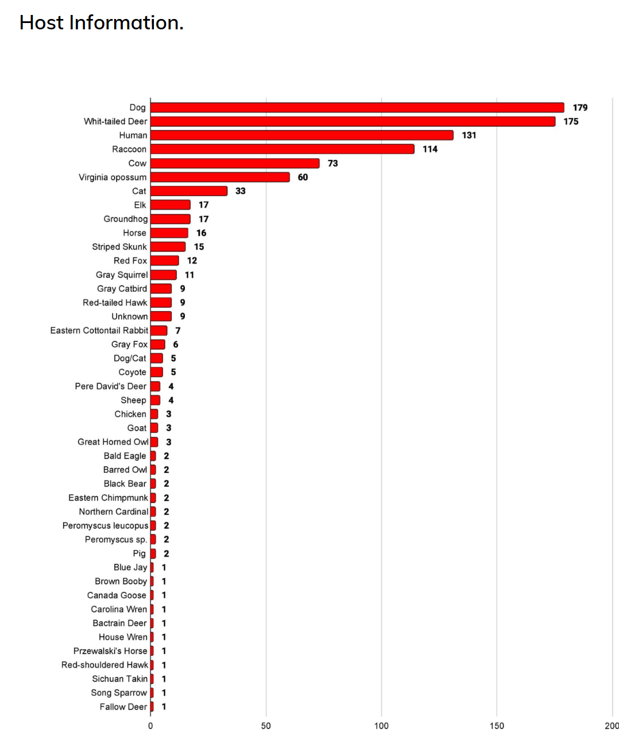
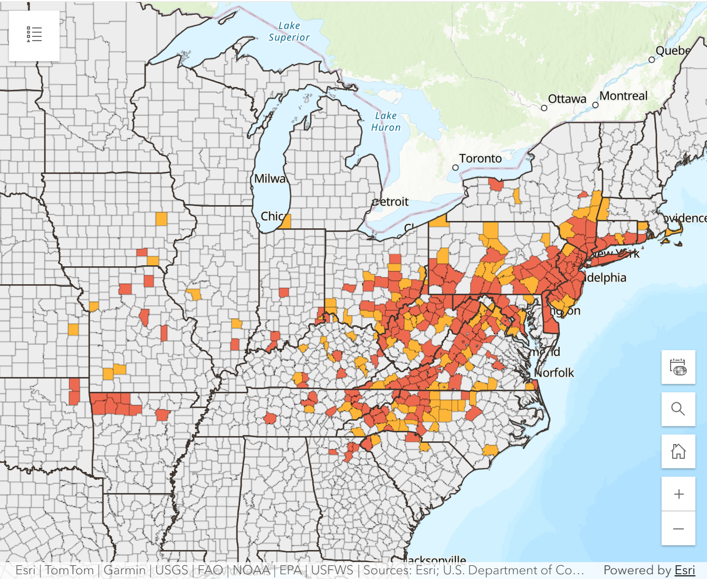
La tique asiatique à longues cornes aux États-Unis
Depuis la dernière réunion du CAHSS, un État supplémentaire (le New Hampshire) a signalé une détection en juin 2025
26 États + Washington D.C. touchés
Rapport sur la situation de la tique asiatique à longues cornes – The Tick App
Haemaphysalis longicornis et Theileria | Vecteurs exotiques et envahissants et maladies à transmission vectorielle
Notes:
Chiens et chats

Slide 5
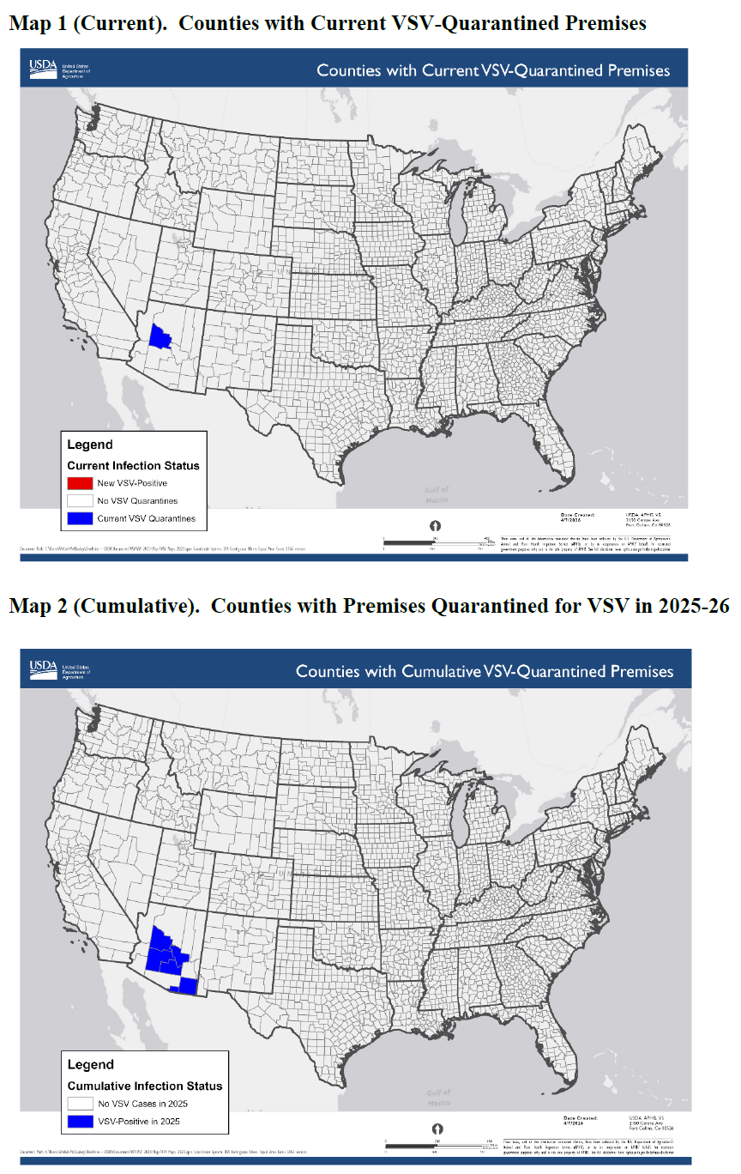
Stomatite vésiculeuse en Arizona
La dernière apparition remonte à octobre 2025 en Arizona
Souche du virus du New Jersey
15 exploitations touchées dans 6 comtés, dont un cas chez un cheval sauvage. Les 2 cas les plus récents ont été recensés dans le comté de Yavapai.
13 exploitations ont été levées de quarantaine
Aucun mouvement récent de bétail vers les exploitations index
On soupçonne que les mouvements de vecteurs à travers la frontière sont à l'origine des cas
Les cas de 2023/24 en Californie, au Nevada et au Texas seraient également dus à des mouvements de vecteurs à travers la frontière avec le Mexique
Les Canadiens voyageant avec leurs chevaux doivent être informés des restrictions à l'importation
Notes:
La dernière apparition dans le sud des États-Unis a eu lieu en Arizona, avec la souche du virus du New Jersey
Aucun mouvement de bétail lié au cas index n'ayant été signalé récemment, on soupçonne que les mouvements de vecteurs à travers la frontière soient à l'origine des cas.
On pense également que les cas apparus en Californie, au Nevada et au Texas en 2023 et 2024 trouvent leur origine dans les mouvements de vecteurs à travers la frontière avec le Mexique, sans aucun mouvement d'animaux associé.
Compte tenu des effets du changement climatique, il ne serait pas surprenant d'assister à des incursions plus fréquentes de la stomatite vésiculeuse dans le sud des États-Unis.

Slide 6
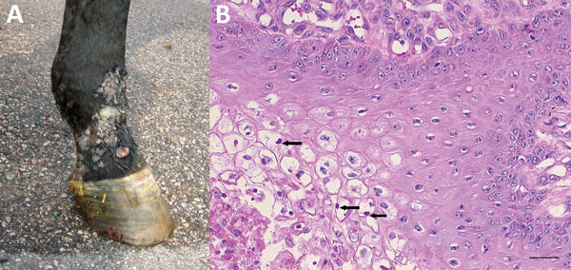
Le virus du parapox équin en Suède
Premières détections en Suède
  Août 2025 Cheval à sang chaud
  Décembre 2025 Standardbred
Même souche que celle apparue en Finlande en 2021-2022
Dermatite du paturon : de petites cloques se rompent pour former des ulcères
Des tests rétrospectifs effectués sur 80 chevaux présentant des lésions cutanées similaires n'ont révélé aucun autre cas
Figure 1 - Infection par un nouveau parapoxvirus chez le cheval, Finlande, 2013 - Volume 22, Numéro 7 — Juillet 2016 - Revue Emerging Infectious Diseases - CDC
Notes:
Le 24 février 2026, le SVA a signalé que le virus du parapox équin avait été détecté pour la première fois en Suède, avec des cas confirmés chez un cheval de sang chaud dans le comté de Jönköping (août 2025) et chez un cheval de course standard dans le comté de Norrbotten (décembre 2025). L'analyse ADN réalisée par l'Institut vétérinaire suédois (SVA) confirme que la souche est identique à celle apparue en Finlande en 2021. Les signes cliniques du virus du parapox comprennent : de petites vésicules qui éclatent pour former des ulcères ronds. Le SVA a analysé 80 échantillons antérieurs provenant de chevaux présentant des problèmes cutanés, qui se sont tous révélés négatifs. Il a été noté qu'il s'agit d'une nouvelle infection qui n'a probablement pas encore établi une présence significative en Suède. Il convient également de noter que la maladie est zoonotique.

Slide 7
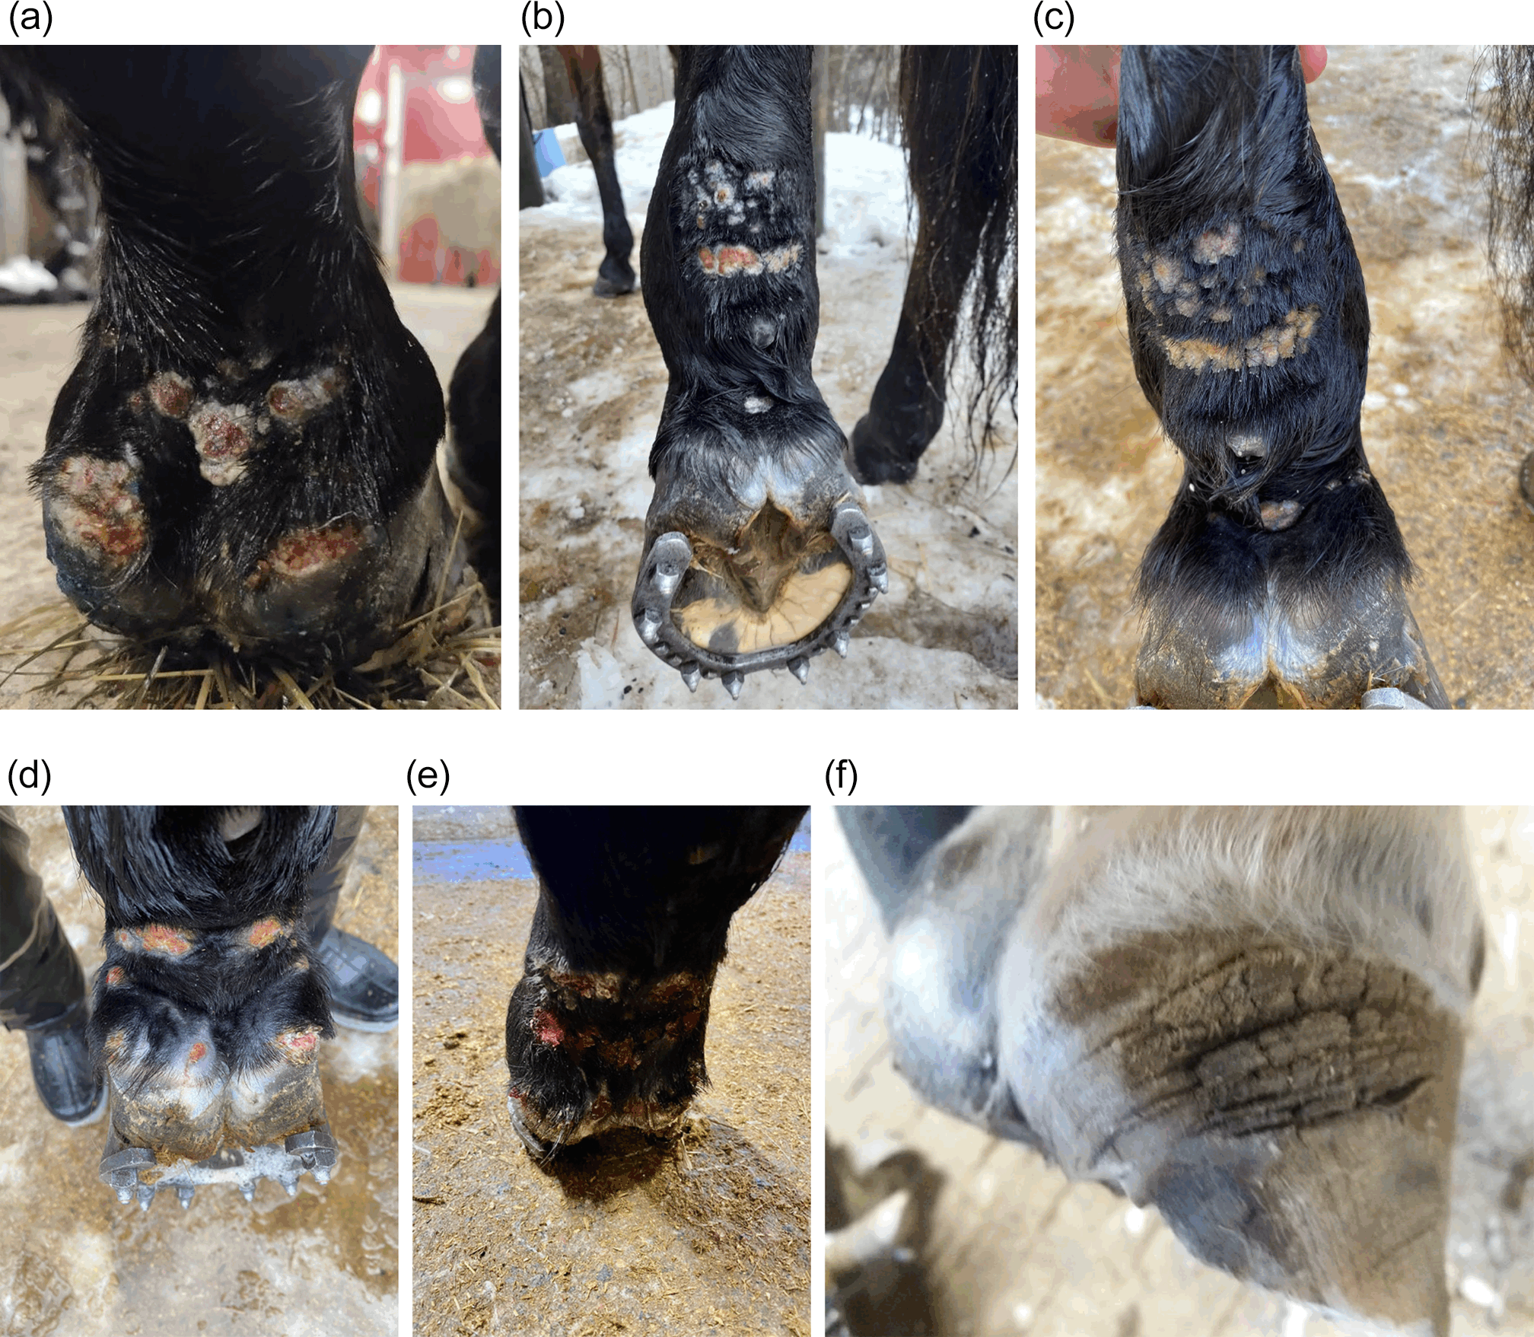
Parapox équin en Finlande 2021-2022
Épidémie de dermatite équine associée au parapoxvirus | Société de microbiologie
Épidémie à grande échelle de dermatite suppurative et ulcéreuse du paturon chez les chevaux de course en Finlande 2021-22
Un tiers des chevaux des écuries touchées ont développé des lésions cutanées graves
Des lésions cutanées ont parfois été signalées chez l'homme
Participation à des courses hippiques avant l'apparition de la maladie
Zoonotique
Notes:
Déjà détecté en Finlande en 2013
Chez l'homme aux États-Unis

Slide 8
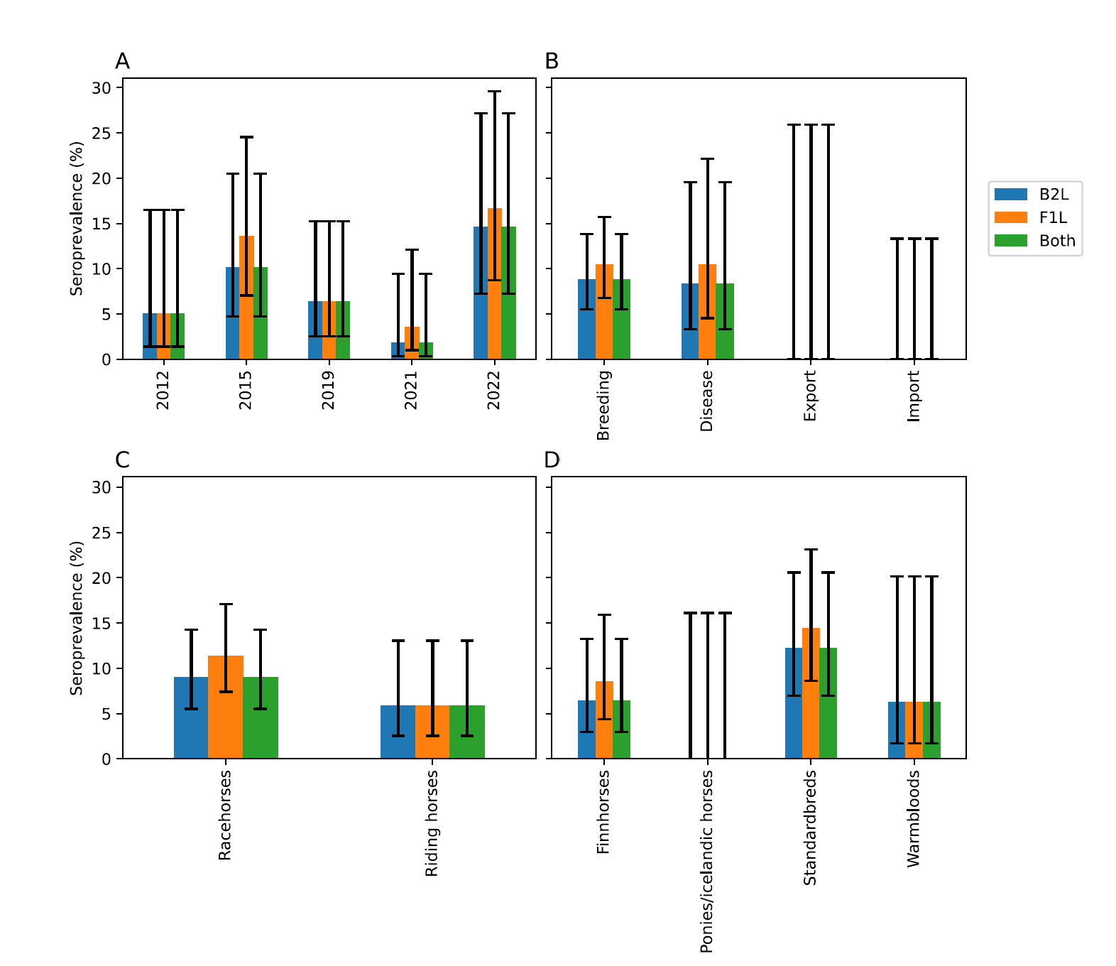
Le parapox équin est-il en train d'apparaître ou de réapparaître ?
Les réponses immunitaires au parapoxvirus équin révèlent un schéma de réémergence | BMC Veterinary Research | Springer Nature Lien
Des rapports de terrain provenant de Finlande suggèrent que des cas pourraient s'être déclarés en 2015 et 2019
Étude sérologique rétrospective
Les résultats suggèrent que l'EqPPV est un agent pathogène en réémergence susceptible de provoquer de grandes épidémies
Notes:
Cette étude comporte deux volets : 266 échantillons archivés provenant de l'Autorité finlandaise de sécurité alimentaire pour l'étude rétrospective, et 26 chevaux issus de 11 écuries pendant l'épidémie de décembre 2021 à mars 2022.
Cette première étude sérologique sur l'EqPPV montre que le virus provoque une réponse immunitaire rapide qui peut être détectée par IFA pendant au moins un an. Elle montre également que le virus circule en Finlande depuis au moins 2012 et corrobore les rapports selon lesquels l'EqPPV peut provoquer des épidémies récurrentes. À l'avenir, il sera nécessaire de procéder au dépistage d'échantillons plus nombreux afin de confirmer le lien entre l'EqPPV et les épidémies antérieures, ainsi que de comprendre la répartition mondiale du virus.

Slide 9
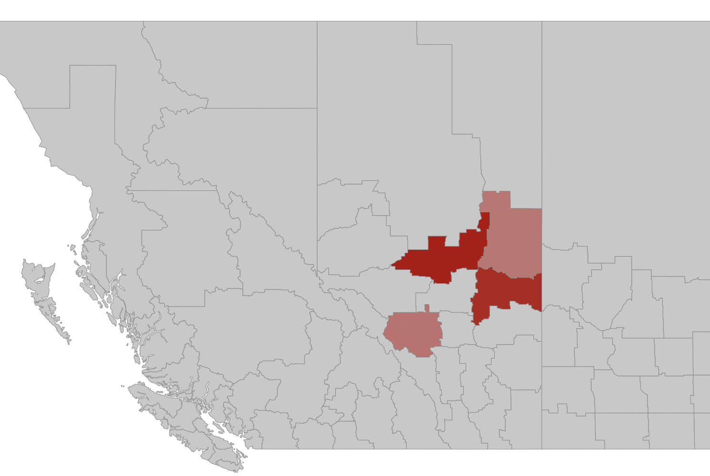
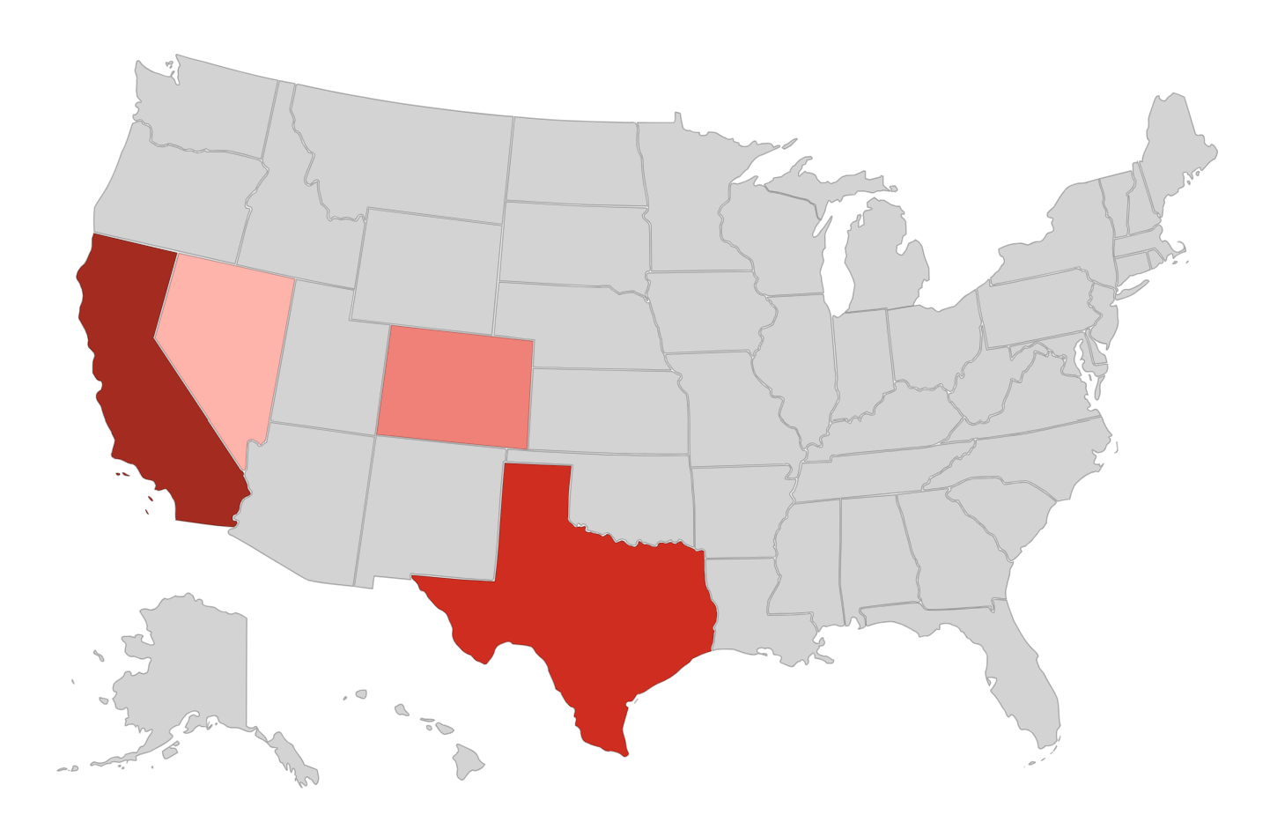
Anémie infectieuse équine
Tableau de bord sur les équidés
Depuis le 1er janvier 2026, tous les cas canadiens ont été recensés en Alberta (36 cas, 6 exploitations)
Cas aux États-Unis
  Californie (7 exploitations, 22 cas confirmés)
  Texas (7 établissements, 9 cas confirmés)
  Nevada (2 exploitations, 2 cas confirmés)
  Colorado (3 établissements, 8 cas confirmés)
cas | Centre de communication sur les maladies équines

Slide 10
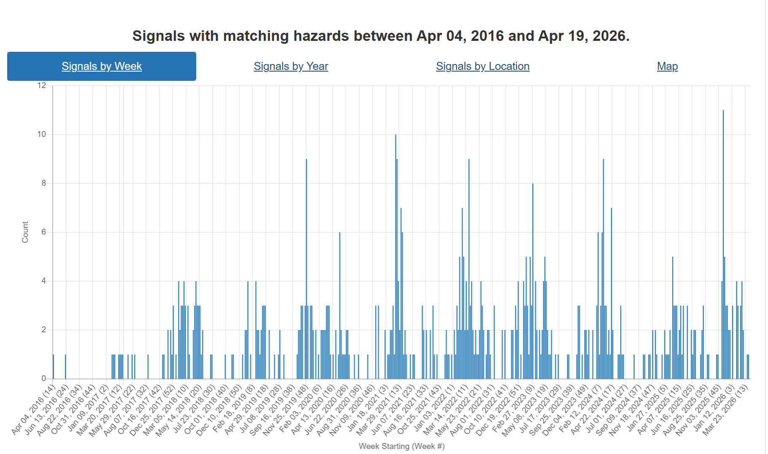
60 cas d'herpèsvirus équin confirmés dans le cadre d'une épidémie touchant plusieurs États | Association américaine de médecine vétérinaire
Notes:
La dernière fois, nous avons abordé les cas d'herpès équin liés à l'épidémie qui a touché plusieurs États américains et qui était associée à la Women’s Professional Rodeo Association de Waco, au Texas, ainsi qu’à l’Elite Barrel Race en novembre 2025. La tendance du risque lié à l’EHV présente un schéma périodique. Que se passe-t-il dans la réalité ?

Slide 11
Résultats scientifiques
Transmission probable du virus de l'encéphalite japonaise par transplantation d'organes | New England Journal of Medicine
Frontiers | L'isolement et la caractérisation du virus de l'encéphalite japonaise de génotype I chez le porc fournissent des preuves de la présence du virus dans les sécrétions nasales et de la co-circulation des génotypes du virus de l'encéphalite japonaise (JEV) dans l'Assam, en Inde
Circulation persistante du virus Rocio au Brésil : un premier cas d'infection chez un cheval souligne la nécessité de renforcer la surveillance des arbovirus | Archives of Virology | Springer Nature Link
Surveillance au niveau des comtés de la tique américaine du chien (Dermacentor variabilis) et des espèces de Rickettsia dans le Kentucky | Scientific Reports
Eurosurveillance | Première détection du virus du Nil occidental en Belgique grâce à la surveillance des oiseaux sauvages, Belgique, 2025

